Slide 1






四、Redis高并发高可用
（集群）

Slide 2

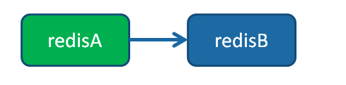
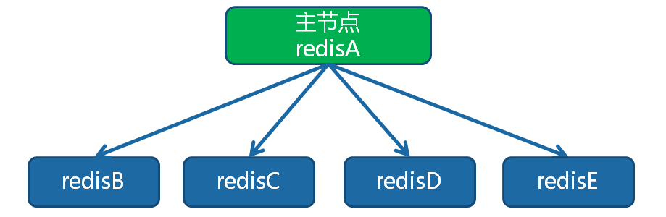
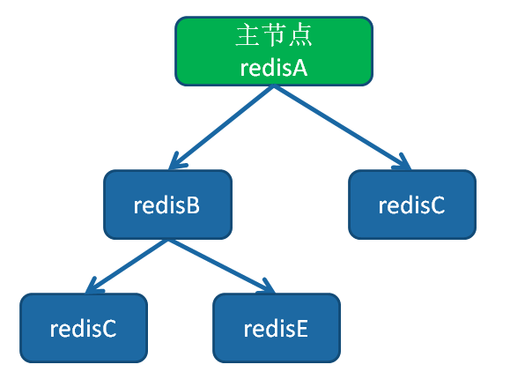
Redis的复制
一主一从
复制的拓扑结构
一主多从
配置复制的三种方式
复制的原理
树状主从

Slide 3
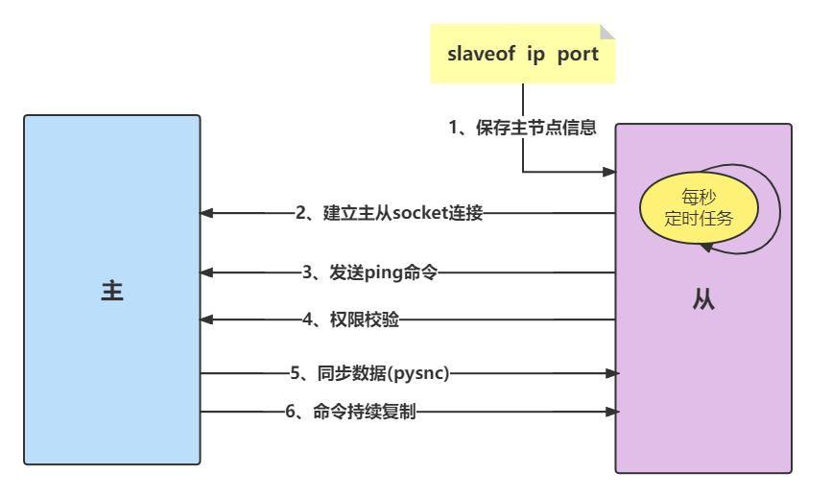
Redis主从复制原理

Slide 4
复制原理——数据同步
redis 2.8版本以上使用psync命令完成同步，过程分“全量”与“部分”复制
psync命令运行需要以下支持:
1、主从节点各自复制偏移量
2、主节点复制积压缓冲区
3、主节点运行id。
全量复制：
一般用于初次复制场景（第一次建立SLAVE后全量）
部分复制：
网络出现问题，从节点再次连主时，主节点补发缺少的数据，每次数据增加同步
心跳：
主从有长连接心跳，主节点默认每10S向从节点发ping命令，repl-ping-slave-period控制发送频率

Slide 5
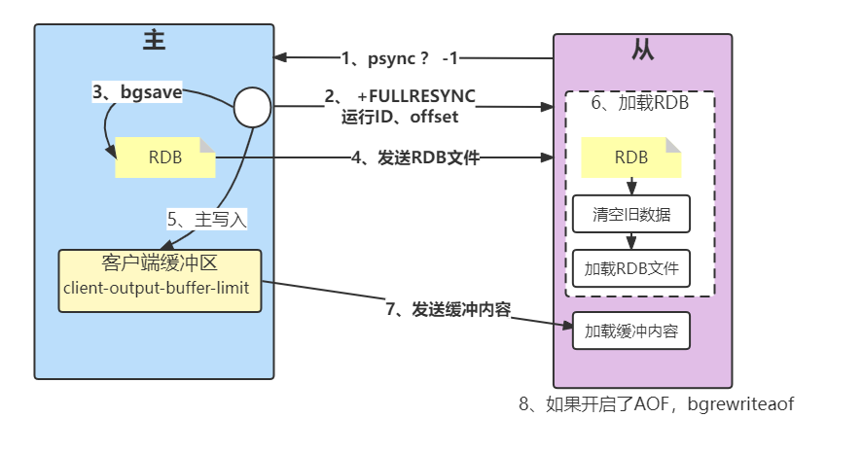
全量复制

Slide 6
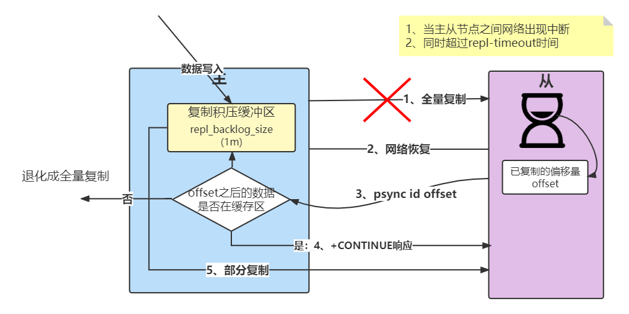
部分复制

Slide 7
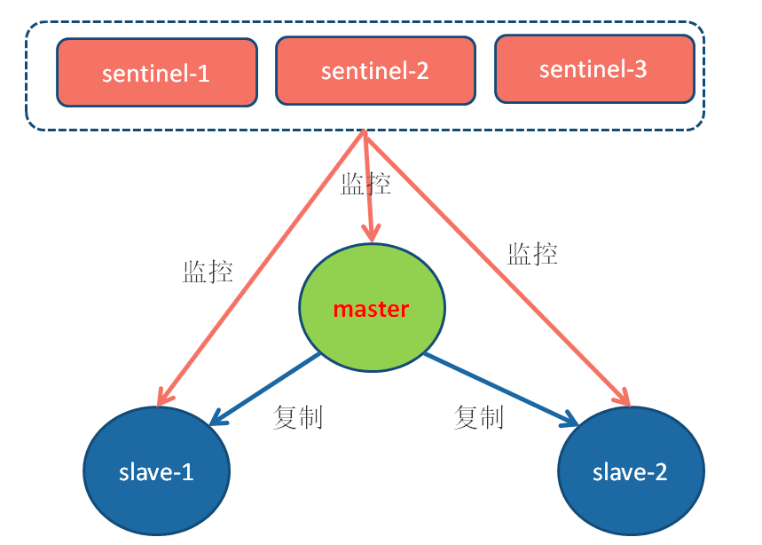
哨兵机制(sentinel)的高可用
原理：当主节点出现故障时，由Redis Sentinel自动完成故障发现和转移，并通知应用方，实现高可用性。

Slide 8
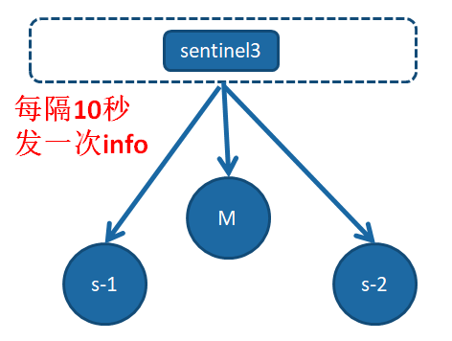
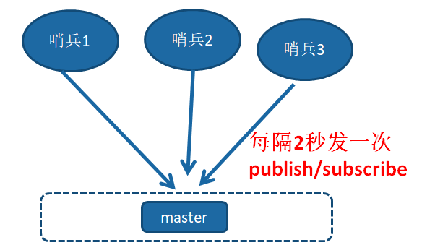
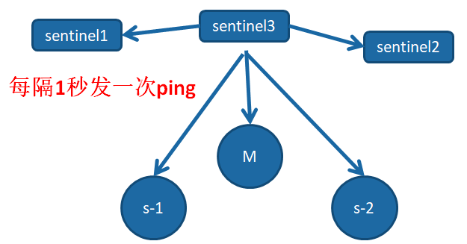
哨兵机制的三个定时监控任务作用
_sentinel_:hello

Slide 9
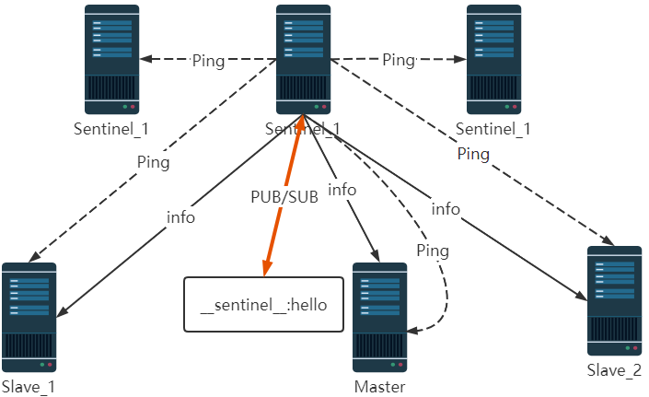
哨兵与主从的通讯

Slide 10
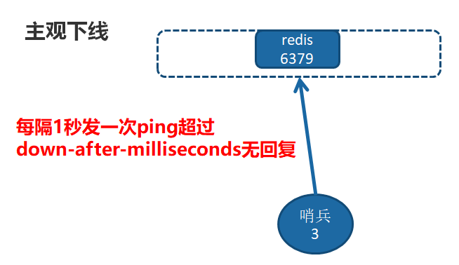
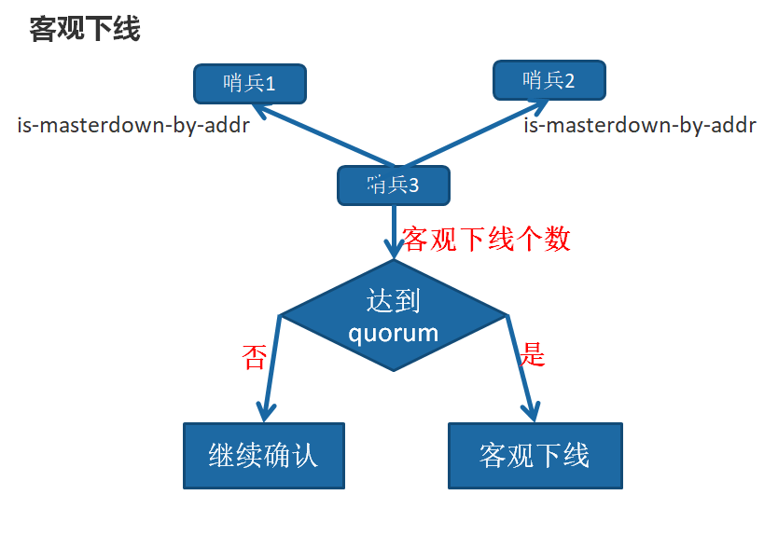
Redis哨兵
主观下线后，不准确，不会做故障转移

Slide 11
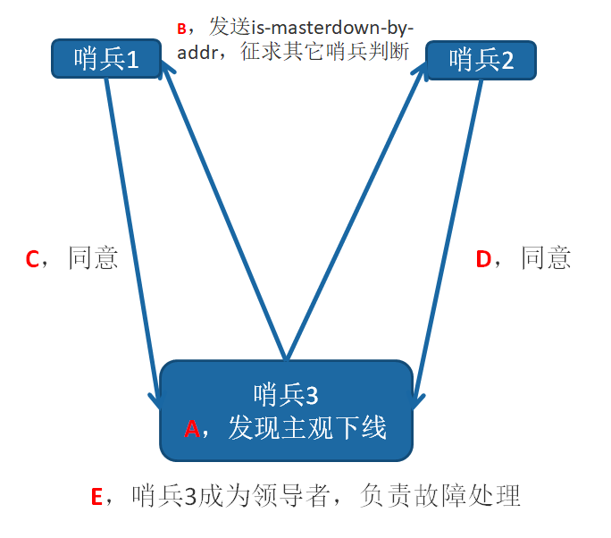
领导者哨兵选举流程

Slide 12
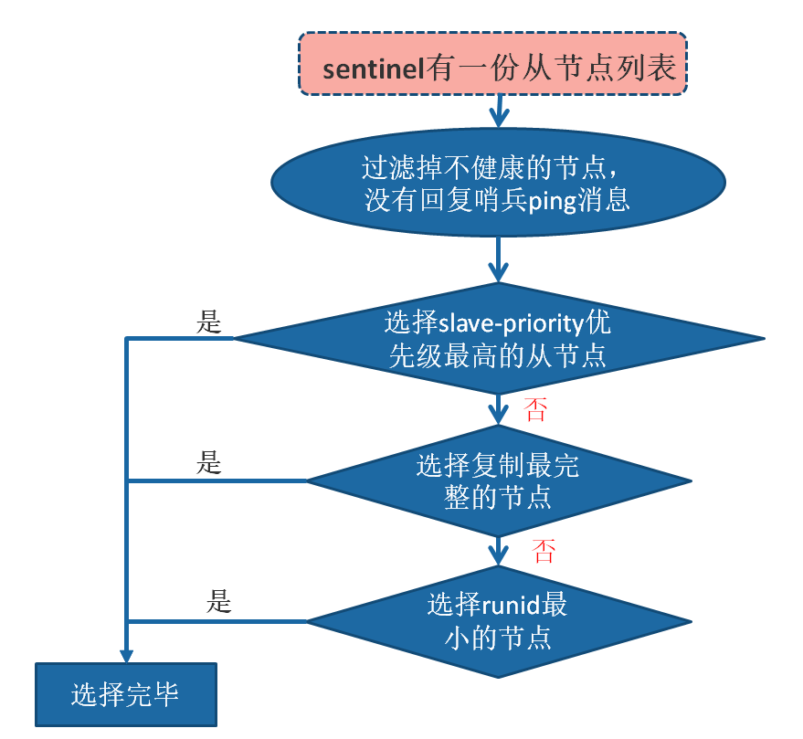
哨兵机制－故障转移流程

Slide 13
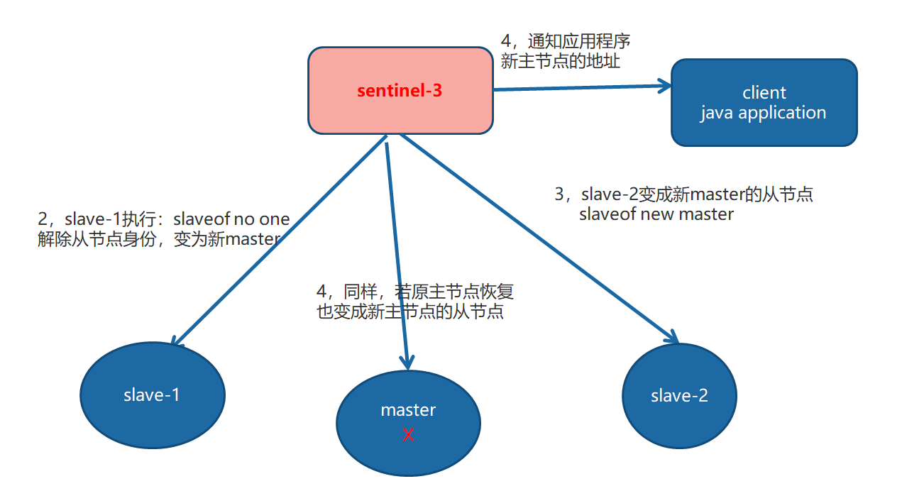
哨兵机制－故障转移流程

Slide 14
四、Redis高并发高可用
（集群）

Slide 15
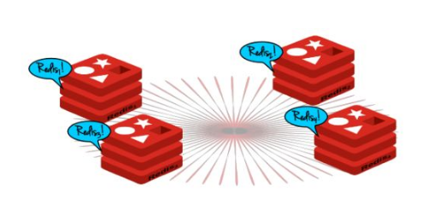
Redis的集群
RedisCluster是Redis的分布式解决方案
当遇到单机内存、并发等瓶颈时，可使用此方案来解决这些问题
集群是多主多从
主从一般讲的是一主多从

Slide 16
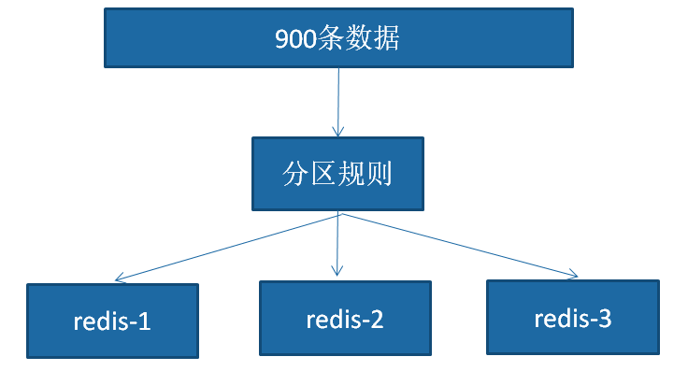
集群前置知识
数据分区映射多节点

Slide 17
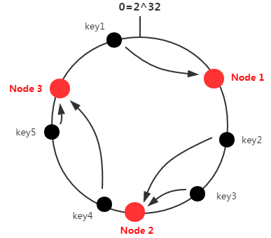
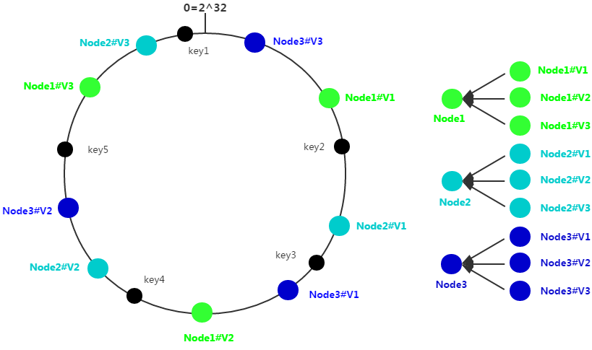
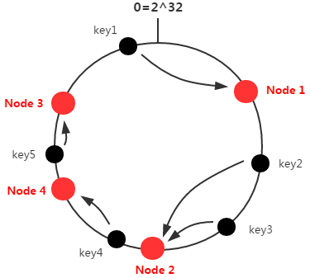
各种分区方案
哈希分区
节点取余分区
一致性哈希分区
虚拟一致性哈希分区

Slide 18
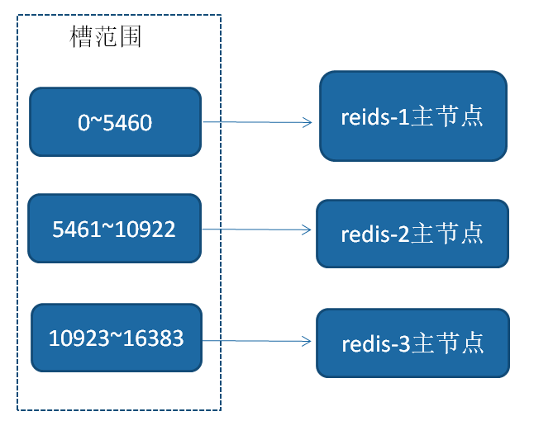
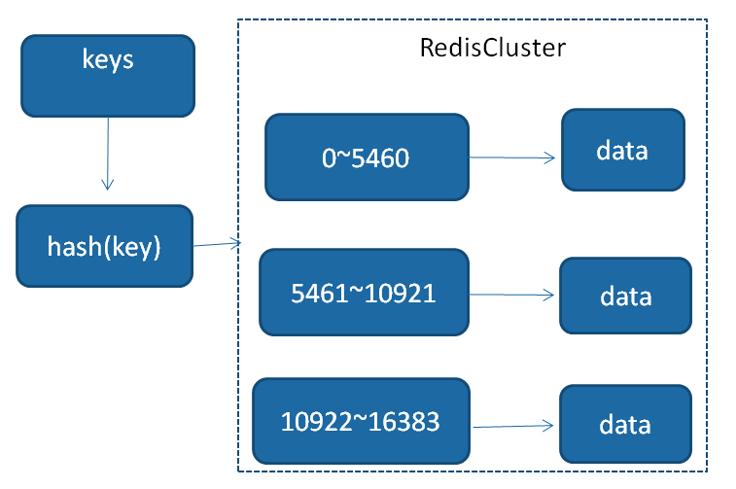
虚拟槽分区
RedisCluster采用虚拟槽分区，所有的键根据哈希函数(CRC16[key]&16383)映射到0－16383槽内
槽与节点的关系
键、槽、映射

Slide 19
集群问题和缺陷
缺陷：
1、键的批量操作支持有限，比如mset, mget
2、键事务支持有限，当多个键分布在不同节点时无法使用事务，同一节点是支持事务
3、键是数据分区的最小粒度，不能将一个很大的键值对映射到不同的节点
4、不支持多数据库，只有0，select 0
5、复制结构只支持单层结构，不支持树型结构。

Slide 20
集群搭建的三种方式
依照Redis 协议手工搭建，使用cluster meet、cluster addslots、cluster replicate命令
5.0之前使用由ruby语言编写的redis-trib.rb，在使用前需要安装ruby语言环境
5.0及其之后redis摒弃了redis-trib.rb，将搭建集群的功能合并到了redis-cli

Slide 21
集群搭建
节点配置
主节点的端口为6900、6901、6902，从节点的端口为6930、6931、6932
创建主从节点
指定主从节点
集群管理命令

Slide 22
集群管理
集群扩容
节点配置和启动节点
加入集群
迁移槽和数据
集群缩容
迁移槽和数据
下线节点
迁移相关
在线迁移slot
平衡（rebalance）slot
集群中数据的访问
请求重定位(moved)
Call命令
Ask重定向
Smart客户端

Slide 23
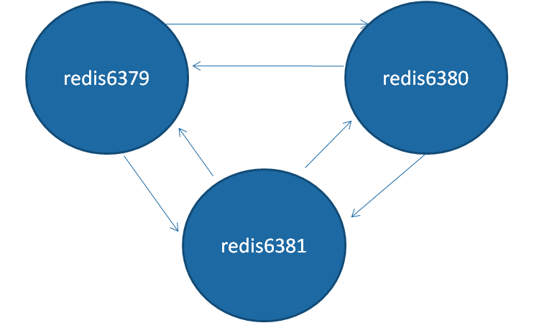
集群之间的通讯
集群节点通信－Gossip协议
流言！！
ping消息
pong消息
meet消息
fail消息

Slide 24
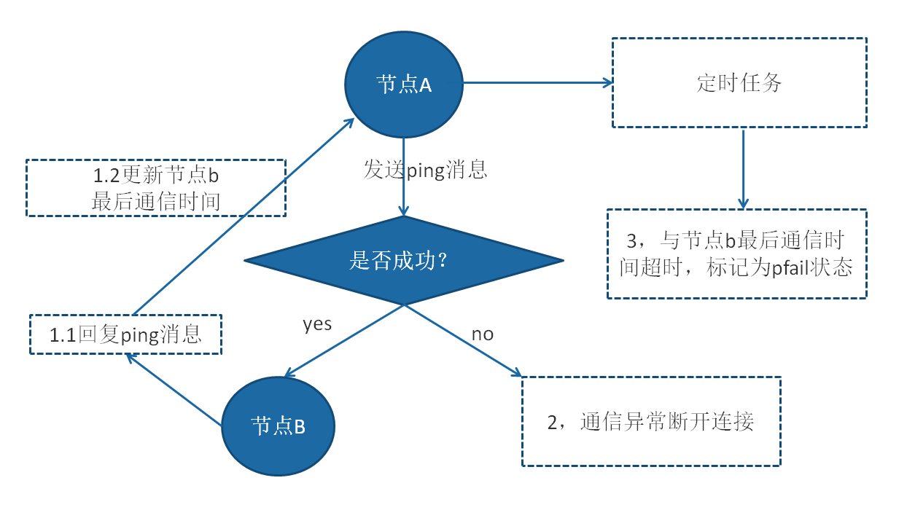
RedisCluster集群－故障转移主观下线

Slide 25
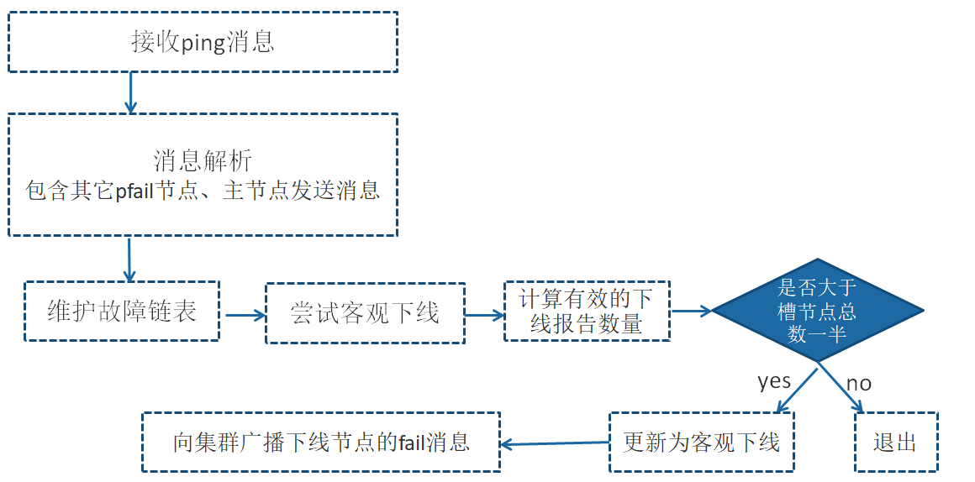
RedisCluster集群－故障转移客观下线

Slide 26
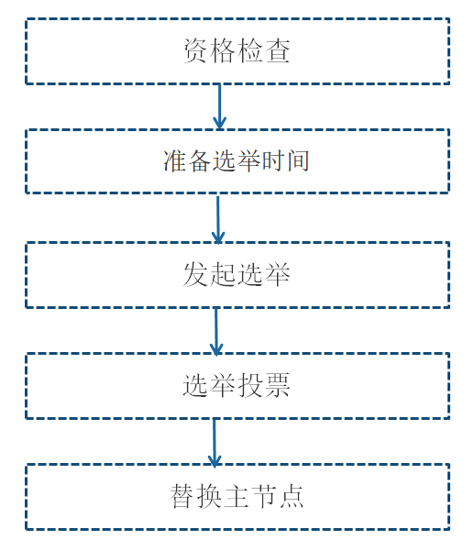
RedisCluster集群－故障恢复
集群不可用判定
集群读写分离

